Slide 1

Сынып: 1
Пән: сауат ашу
Сабақтың тақырыбы: Кейіпкерлерді сипаттаймын. Ё әрпі
Сабақ мақсаты: Ё дыбысы мен әрпімен танысасың, сөздерді буынға бөліп оқисың, көркем жазасың, дыбыстарды дұрыс ажыратып, дұрыс дыбыстап үйренесің.

Slide 2


Жұмбақты шеш
Қақаған қыста,
Өседі тыста.
Өзгертпей өңін,
Сақтауға ұста.

Slide 3

Шырша сөзін орыс тіліне аударайық. Ёлка
- Ё дыбысы дауысты дыбыс. Ол екі дыбыстан жасалған (й+о), орыс тілінен енген сөздерде кездеседі.
Мысалы: Монтёр, шахтёр, т. б

Slide 4
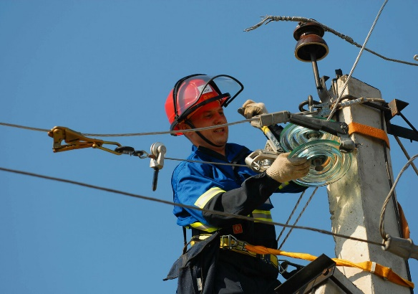
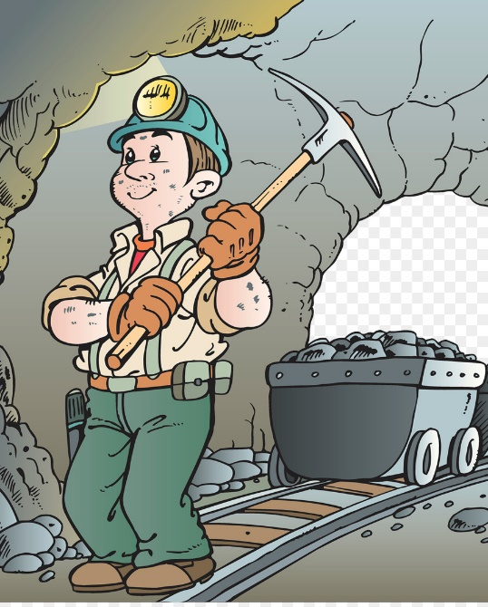

Монтёр – үйімізге электр қуатының дұрыс келуін қадағалайтын адам.
Шахтёр – мамандық түрі

Slide 5
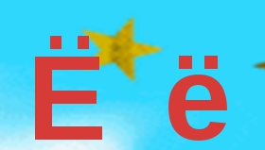
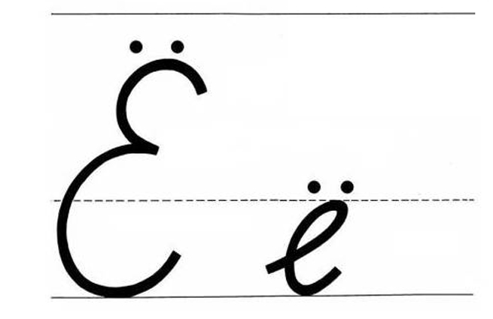
Баспа түрі
Жазба түрі

Slide 6
Оқулықпен жұмыс.
Фуникулёр
Көктөбе-Іле Алатауының бөктерінде орналасқан биік төбе. Көктөбеге арқанмен тартылған вагон арқылы көтеріледі. Мұндай аспажолды фуникулёр деп атайды.

Slide 7
«Кім зейінді» ойыны.
Сырбай Мәуленовтың «Шахтёр» өлеңін оқып беремін.Зейін қойып тыңда.
Шахтёрлерді ел біледі.
Оған сарай – жер асты.
Көмір қазып жүреді,
Қопарып ол тау - тасты.
Бала оқитын зәулім үй
Қалмау үшін суынып,
Көмірден тау үйеді,
Беру үшін жылылық.
- Өлең кім туралы?
- Өлеңде бүгінгі өткен әрпіміз бар ма?

Slide 8


Slide 9
Баспа түрі
Жазба түрі

Slide 10
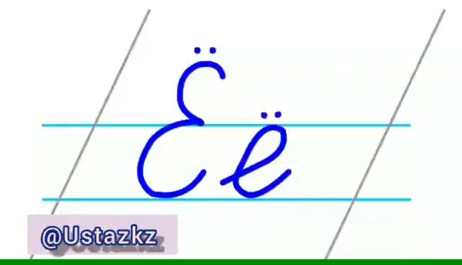

Slide 11
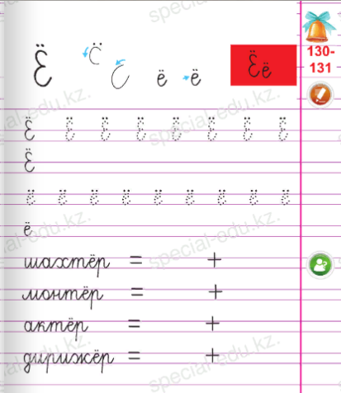
Дәптермен жұмыс

Slide 12
Ё дыбысы кездесетін сөздерді оқы.
Фу ни ку лёр ак тёр ди ри жёр

Slide 13
Жетістік баспалдағы
Барлығы түсінікті
Сұрағым бар
Түсінбедім

